Slide 1
Игровая технология
Воспитатель: Каржанова Н.В.

Slide 2
Игровая технология – это организация педагогического процесса в форме различных педагогических игр.

Slide 3
Цель игровой технологии- не менять ребёнка и не переделывать его,
не учить его каким-то специальным поведенческим навыкам,
а дать возможность «прожить» в игре волнующие его ситуации
при полном внимании и сопереживании взрослого.

Slide 4
Целевые ориентации игровой технологии
Дидактические: расширение кругозора, познавательная деятельность, формирование определённых умений и навыков, развитие трудовых навыков.
Воспитывающие: воспитание самостоятельности, воли, сотрудничества, коллективизма, коммуникативности.
Развивающие: развитие внимания, памяти, речи, мышления,
умения сравнивать, сопоставлять, находить аналогии, воображения, фантазии,
творческих способностей, развитие мотивации учебной деятельности.
Социализирующие: приобщение к нормам и ценностям общества, адаптация к условиям среды, саморегуляция.

Slide 5
Виды педагогических игр разнообразны. Они могут различаться:
По виду деятельности – двигательные, интеллектуальные, психологические и т.д.;
По характеру педагогического процесса – обучающие, тренировочные, контролирующие, познавательные, воспитательные, развивающие, диагностические.
По характеру игровой методики – игры с правилами; игры с правилами устанавливаемыми по ходу игры, игры, где одна часть правил задана условиями игры, и устанавливается в зависимости от ее хода.
По содержанию – музыкальные, математические, социализирующие, логические и т.д.
По игровому оборудованию – настольные, компьютерные, театрализованные, сюжетно-ролевые, режиссерские и т.д.

Slide 6
В работе с детьми раннего возраста
я использую следующие виды игр:
Пальчиковые игры.
Хороводные игры - созданы по образцу народных игр и построены на основе сочетания простых повторяющихся движений и физических контактов участников.
(«Каравай», «Раздувайся пузырь»)

Slide 7
Игры с правилами - в которых у малышей развивается умение управлять своим поведением,
внимательно слушать взрослого и действовать в соответствии с предложенной ролью.
(«Солнышко и дождик», «Воробышки и автомобиль», «Кот и мыши» и т. д.)

Slide 8
Словесные игры - это эффективный метод воспитания самостоятельности мышления и
развития речи у детей.
Они построены на словах и действиях играющих, дети самостоятельно решают разнообразные мыслительные задачи: описывают предметы, выделяя характерные их признаки, отгадывают их по описанию, находят сходства и
различия этих предметов и явлений природы.
( «Кто как кричит», «Мишка косолапый»,
«Зайка беленький» и т. д.)

Slide 9
Настольно - печатные игры - это интересное занятие для детей при ознакомлении
с окружающим миром, миром животных и растений, явлениями живой и неживой природы.
Они разнообразны по видам: "лото", "домино", «Парные картинки». С помощью настольно-печатных игр можно
успешно развивать речевые навыки, математические способности, логику, внимание, учиться моделировать
жизненные схемы и принимать решения.

Slide 10
Игры и игрушки на развитие мелкой моторики способствуют работе речевых и мыслительных
центров головного мозга, развитию творческих способностей и формированию усидчивости
(«Мозаика», «Пазлы», «Собери бусы» и т.д.).

Slide 11
Сюжетно-ролевая игра.
Перед тем как проводить сюжетно-ролевую игру надо обучить детей игровым ситуациям. Игровые ситуации: «Накормим куклу Катю», «Машенька проснулась», «Кукла заболела» и др.

Slide 12
Театрализованная игра.
Театрально-игровая деятельность обогащает детей новыми впечатлениями, знаниями, умениями, развивает интерес к литературе, театру, формирует диалогическую, эмоционально-насыщенную речь, активизирует словарь, способствует нравственно-эстетическому воспитанию каждого ребенка.

Slide 13
Использование игровых технологий с детьми 2-3 лет позволяет добиться лучшего
усвоения учебного материала. Благодаря чему они становятся самостоятельнее, активнее, дети способны
применять свои знания в новых ситуациях, использовать на практике и самостоятельно добывать их.
То есть через игру идёт процесс развития индивидуальных способностей, психических функций.

Slide 14
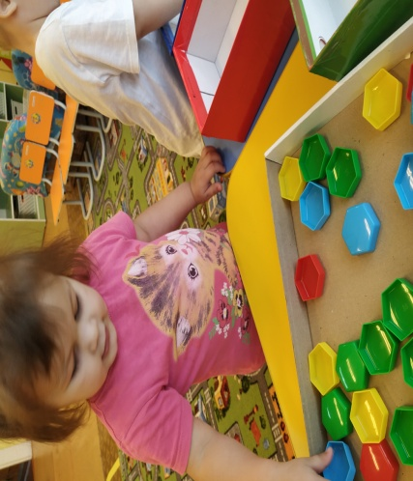
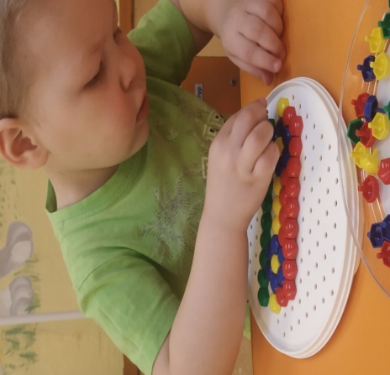
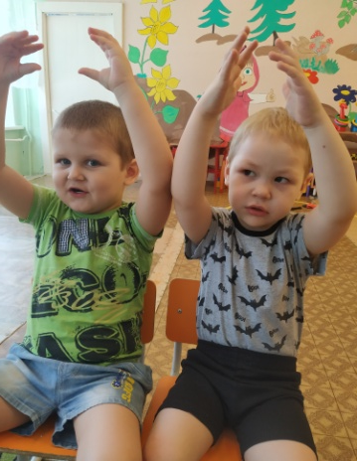
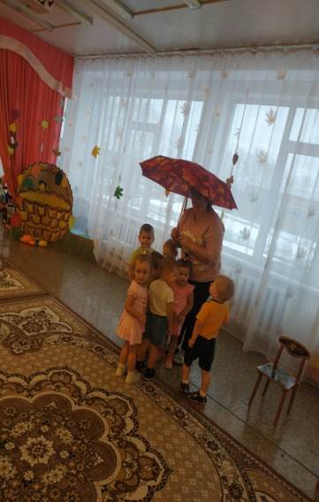
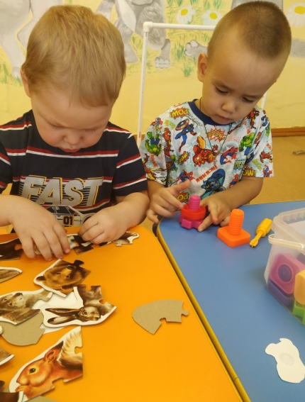
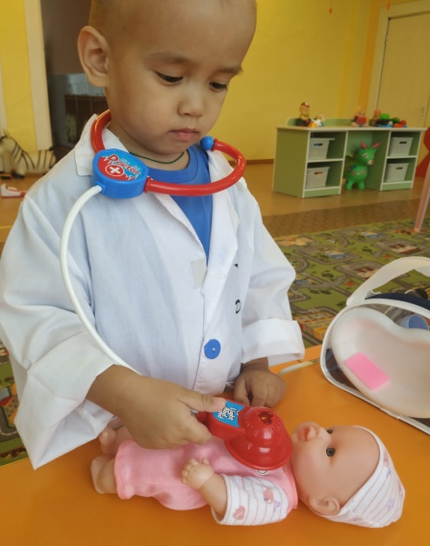

Slide 15
Уважаемые воспитатели! Играйте со своими воспитанниками постоянно, Ведь игра -это именно тот вид деятельности, который ребенку доступен больше всего. именно в игре ребенок способен овладеть большим количеством знаний, умений и навыков, реализовать себя!

